Slide 1
NHIỆT LIỆT CHÀO ĐÓN CÁC EM HỌC SINH ĐẾN VỚI TIẾT HỌC MÔN LỊCH SỬ!

Slide 2
TRÒ CHƠI ĐI TÌM NHÀ THÔNG THÁI
Luật chơi: Chia lớp thành 2 đội (5 HS/đội)
Mỗi quốc gia có 2 hình ảnh tương ứng nằm ẩn sau từng mảnh ghép. HS lần lượt quan sát các hình ảnh liên quan và gọi đúng tên quốc gia trong khu vực Đông Nam Á tương ứng với hình ảnh trình chiếu.
HS trả lời đúng sẽ được cộng 5 điểm.
Đội nào trả lời được đúng và được nhiều điểm hơn sẽ là đội thắng cuộc.

Slide 3
TRÒ CHƠI ĐI TÌM NHÀ THÔNG THÁI
1
3
5
7
9
11
2
4
6
8
10
12

Slide 4


Câu 1
BRU-NÂY

Slide 5
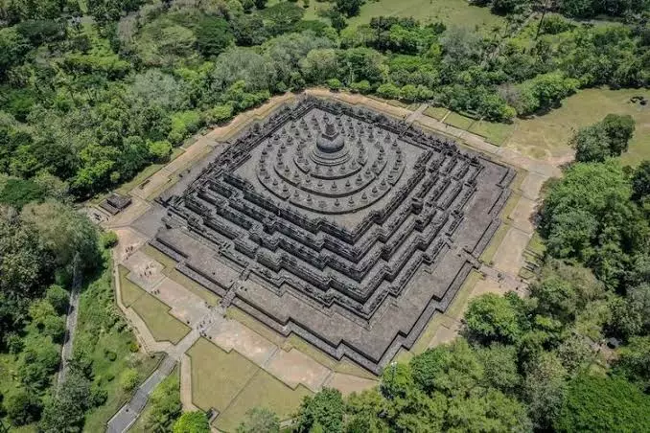
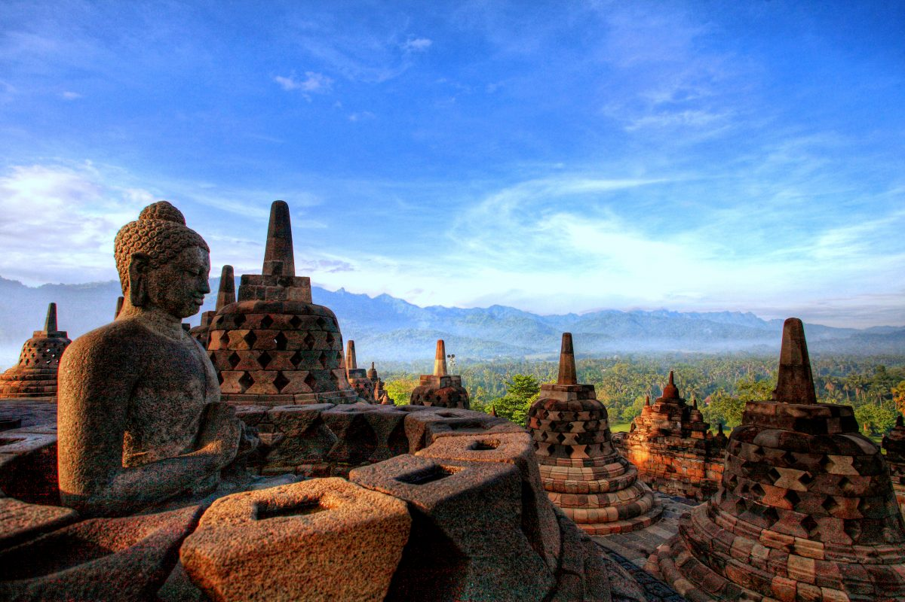
Câu 2
In-đô-nê-xi-a

Slide 6
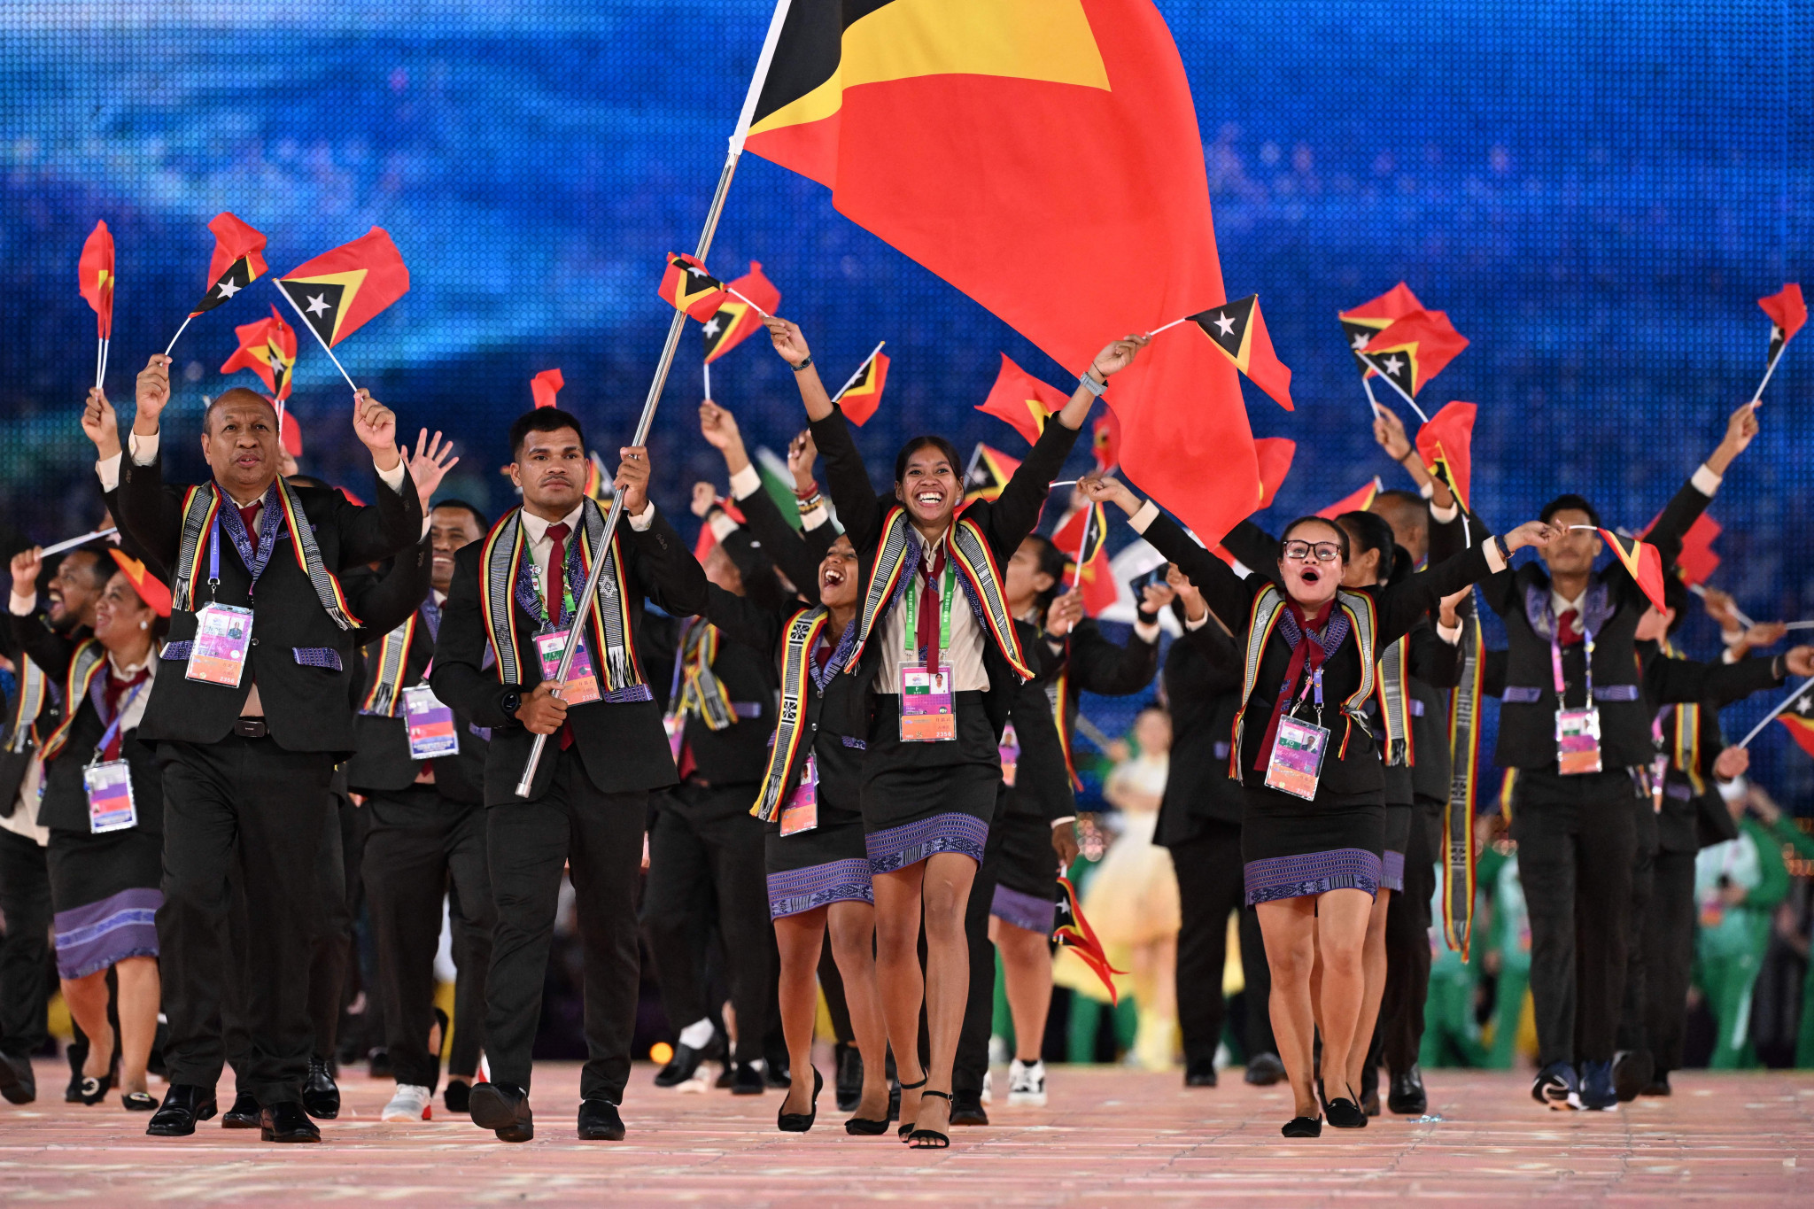
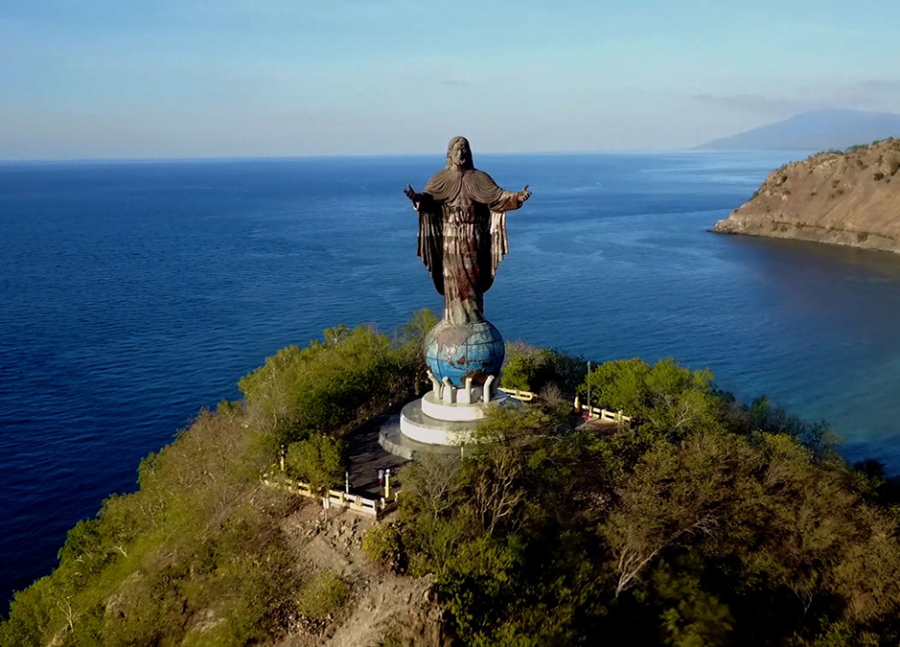
Câu 3
ĐÔNG TI-MO

Slide 7
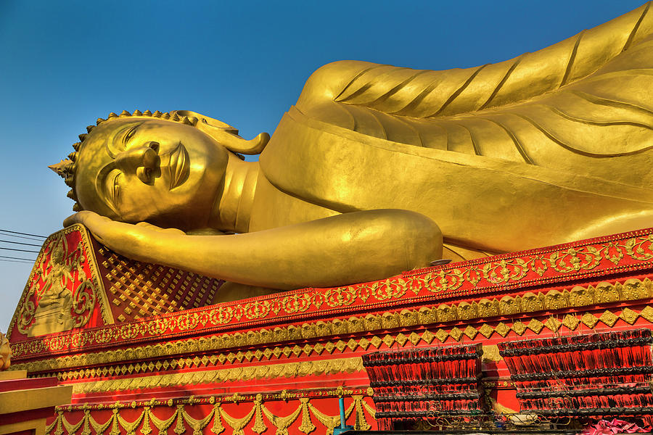
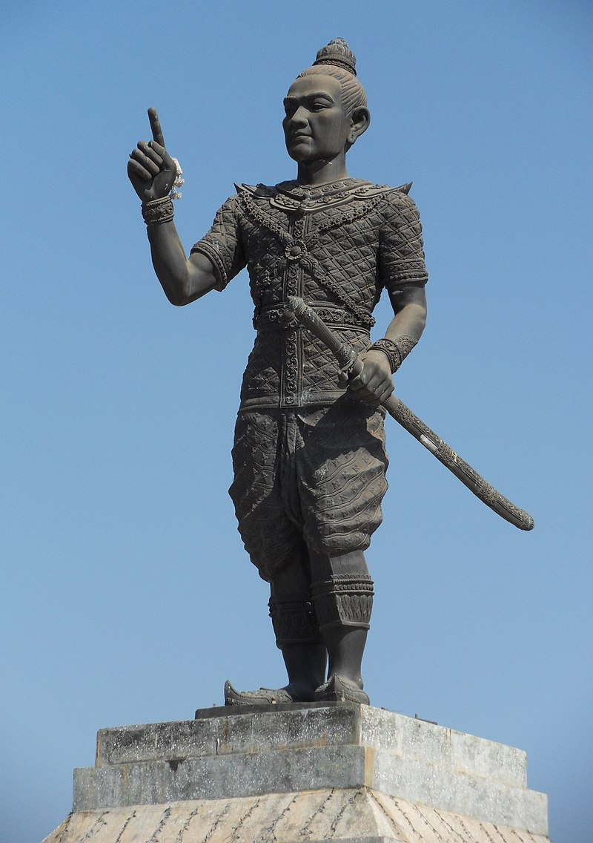
Câu 4
LÀO

Slide 8
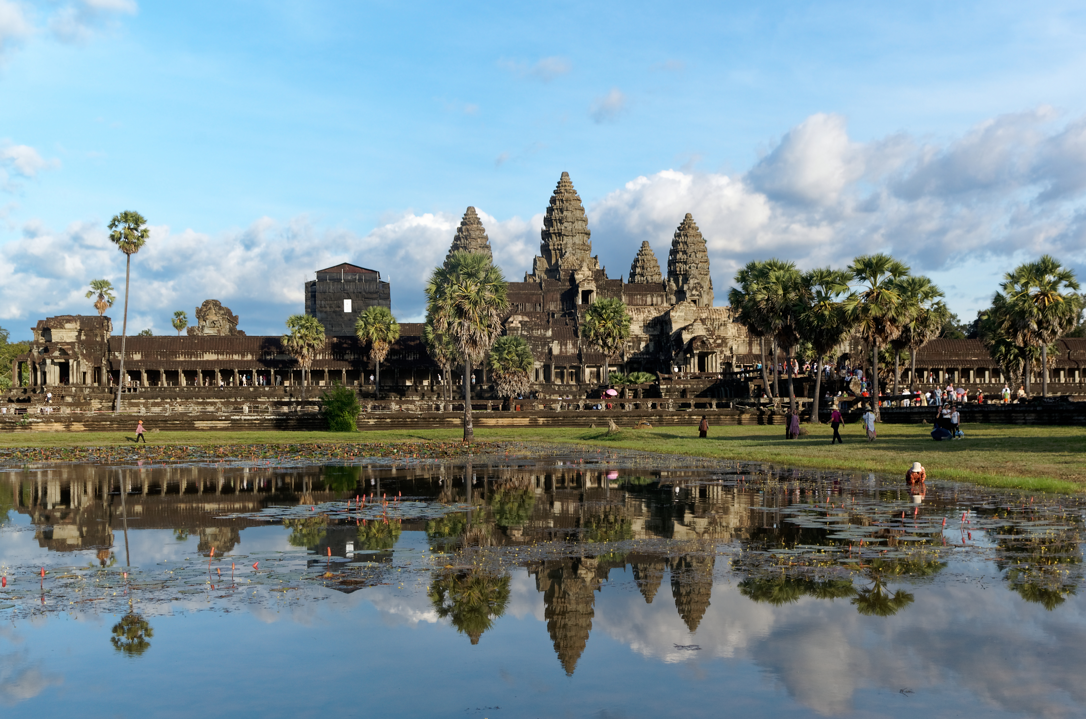
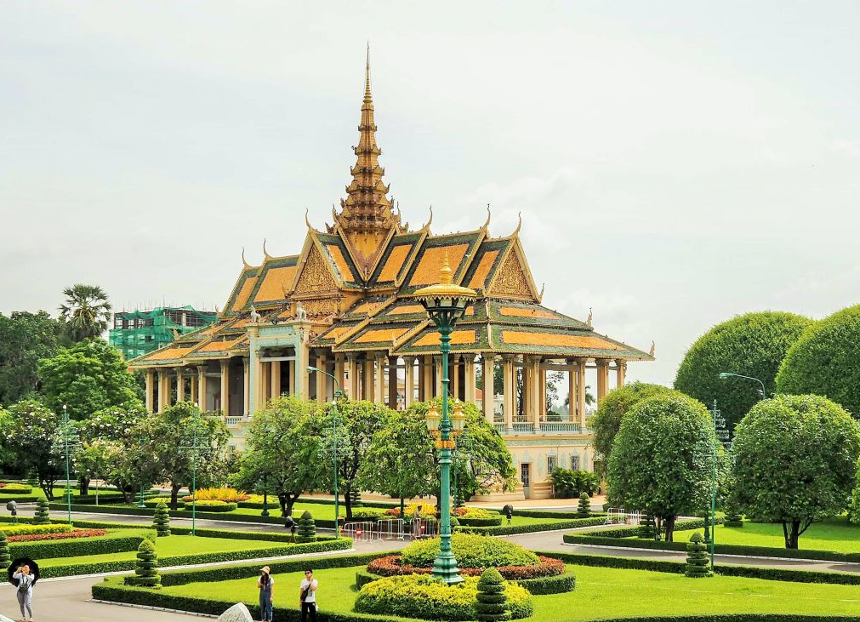
Câu 5
CAM-PU-CHIA

Slide 9
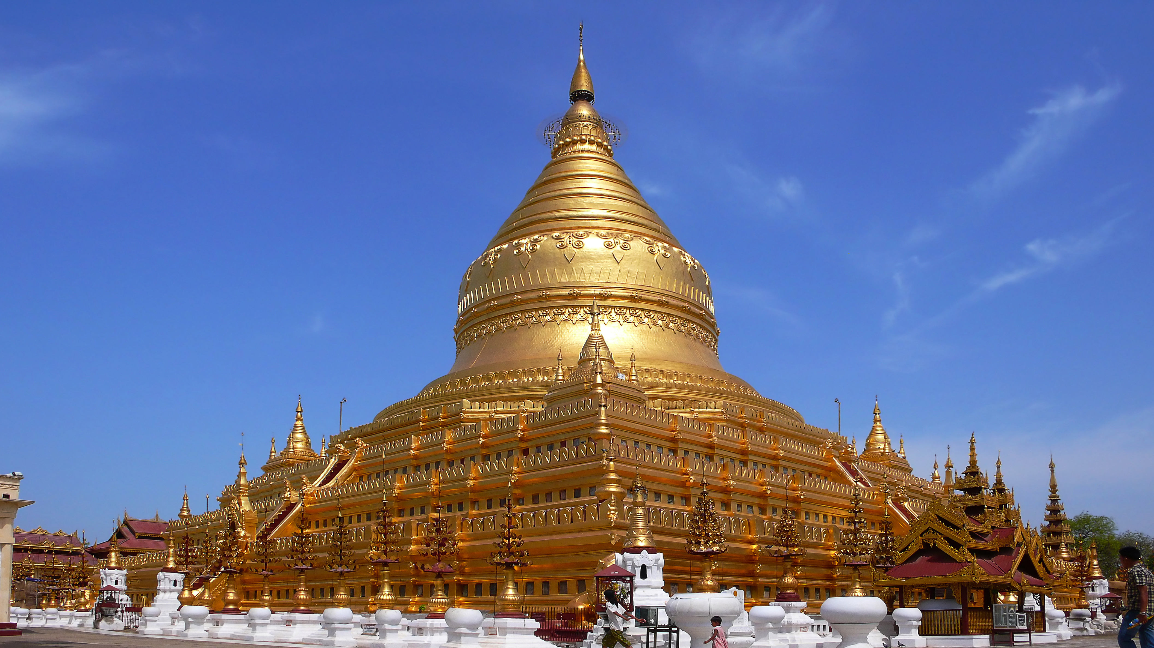
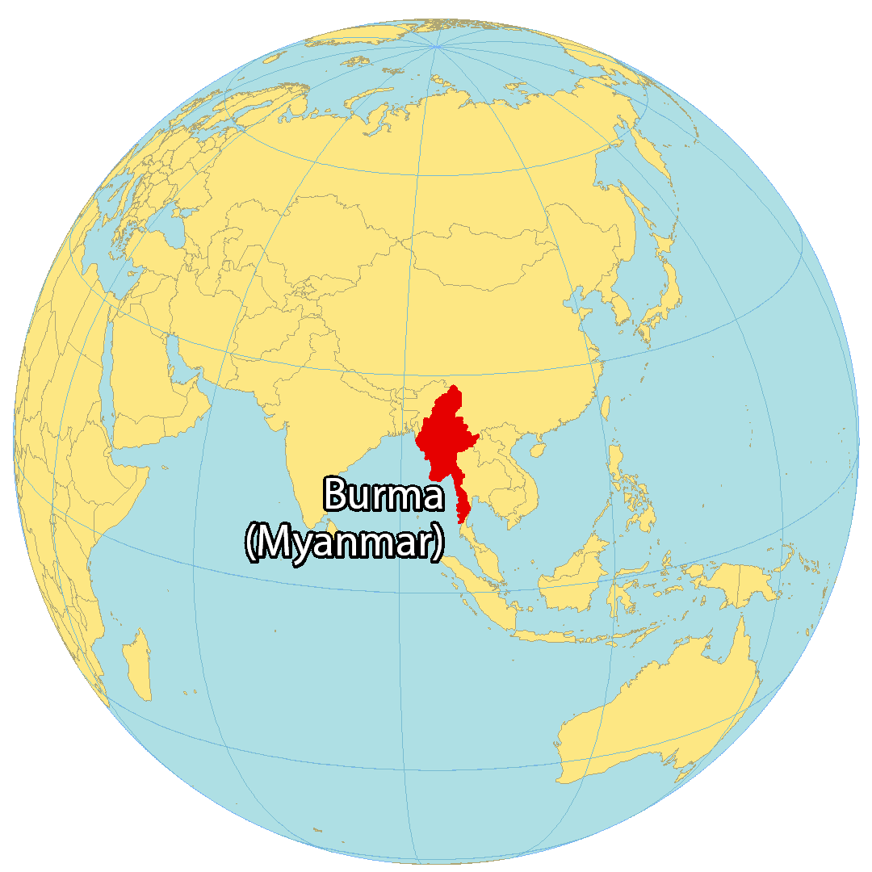
Câu 6
MI-AN-MA

Slide 10
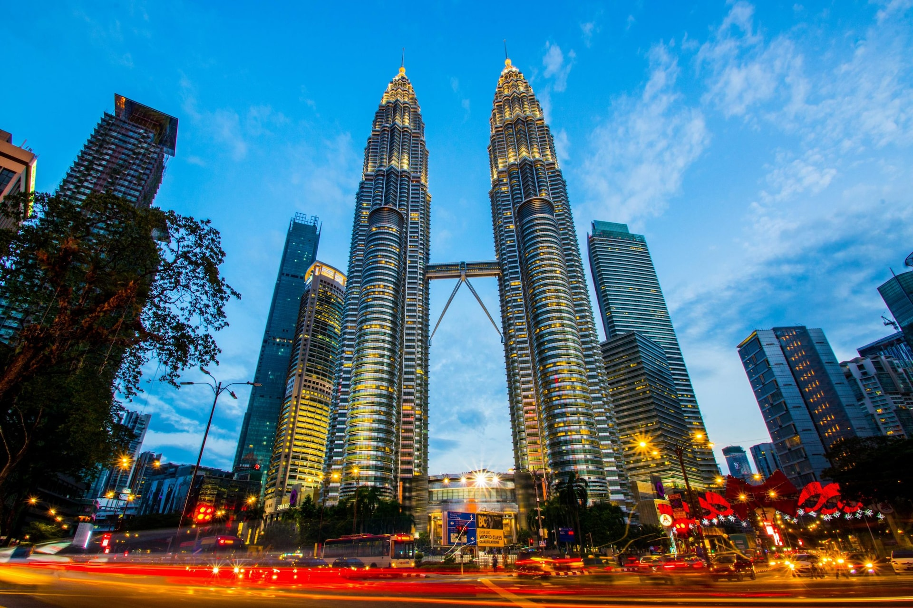

Câu 7
MA-LAI-SI-A

Slide 11

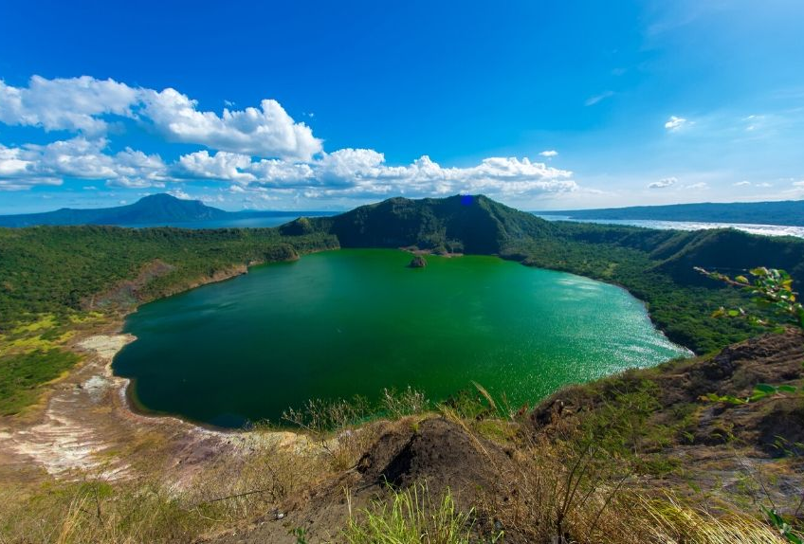
Câu 8
PHI-LIP-PIN

Slide 12
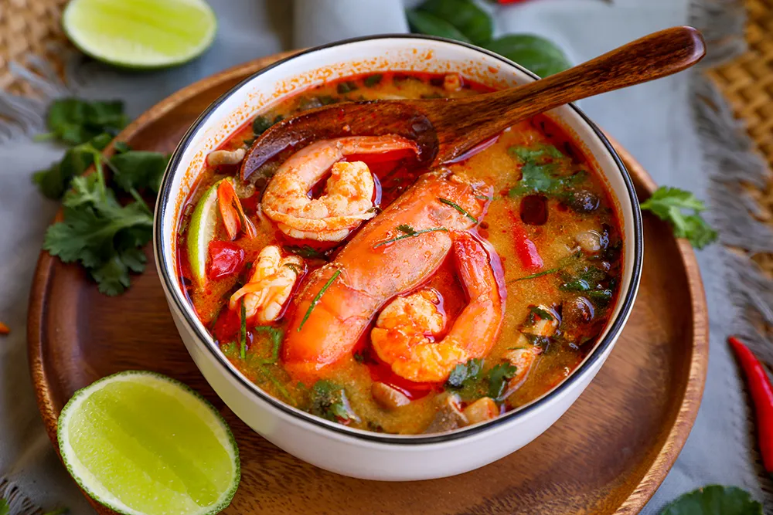
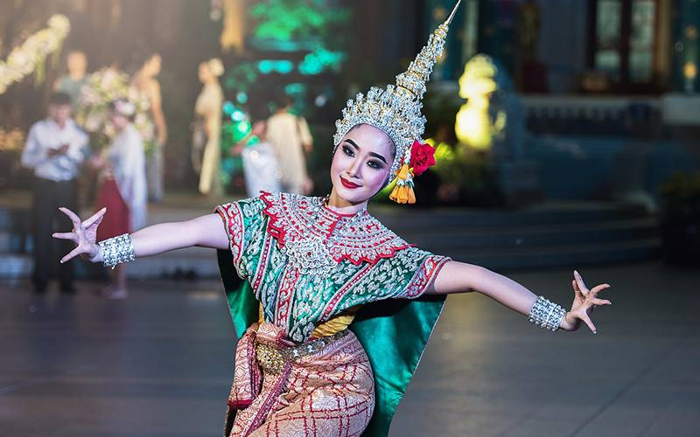
Câu 9
THÁI LAN

Slide 13


Câu 10
XIN-GA-PO

Slide 14

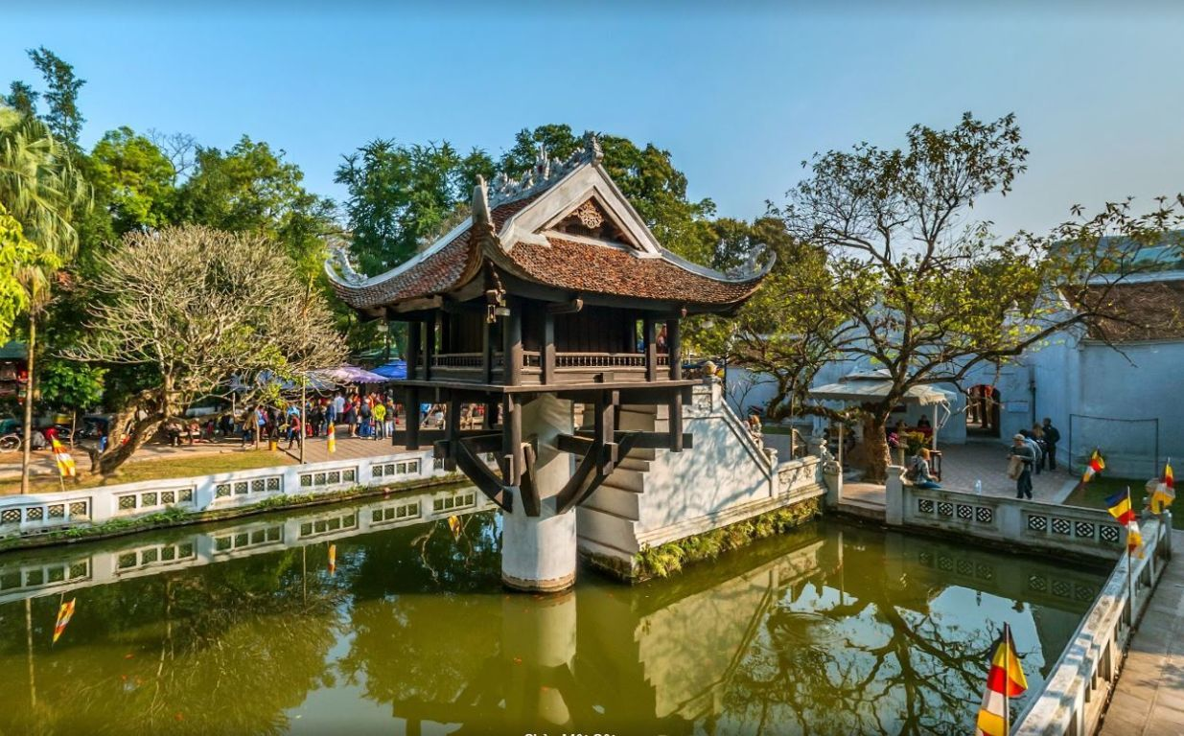
Câu 11
VIỆT NAM

Slide 15

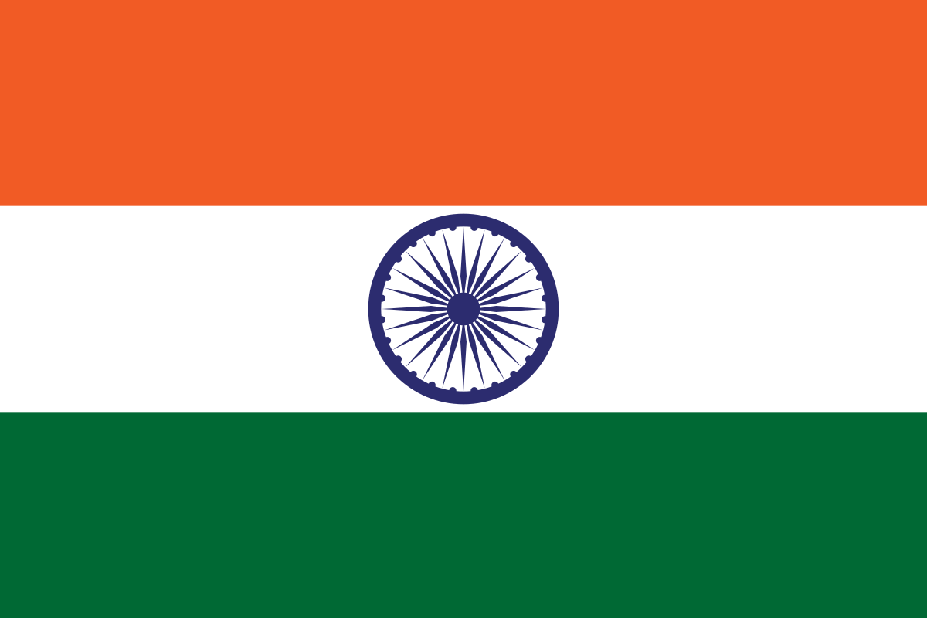
Câu 12
ẤN ĐỘ

Slide 16

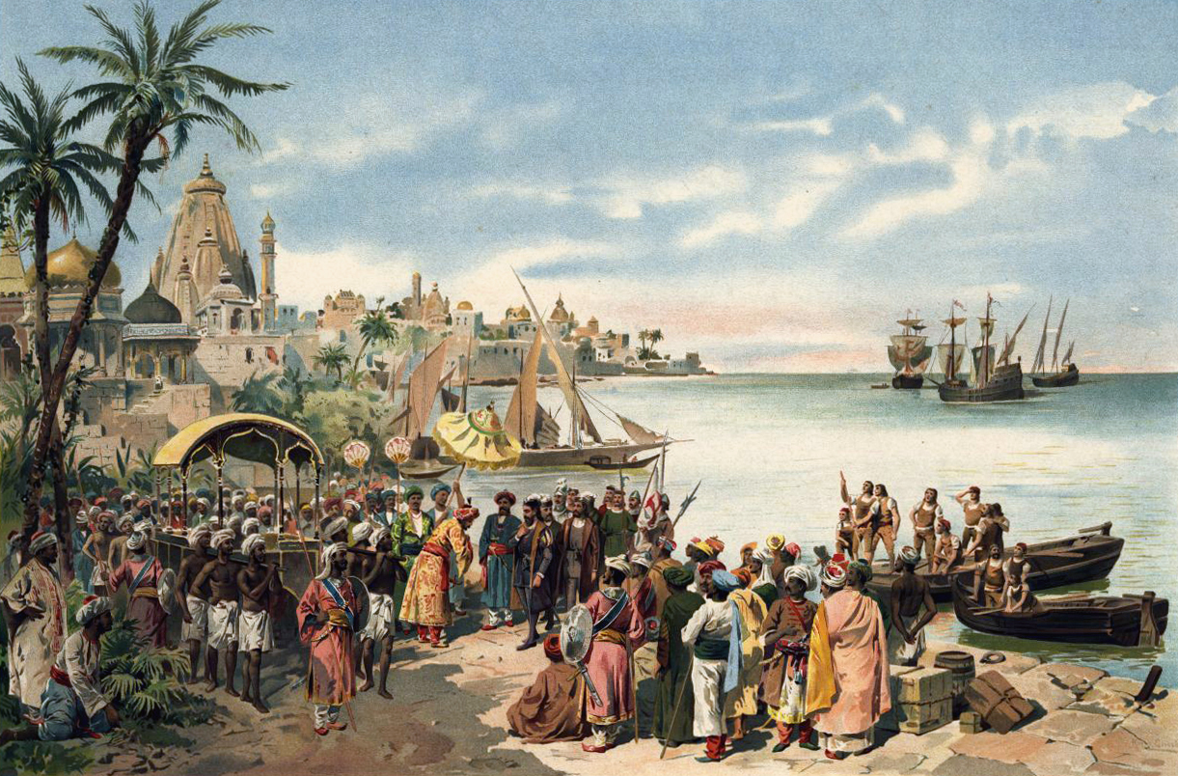
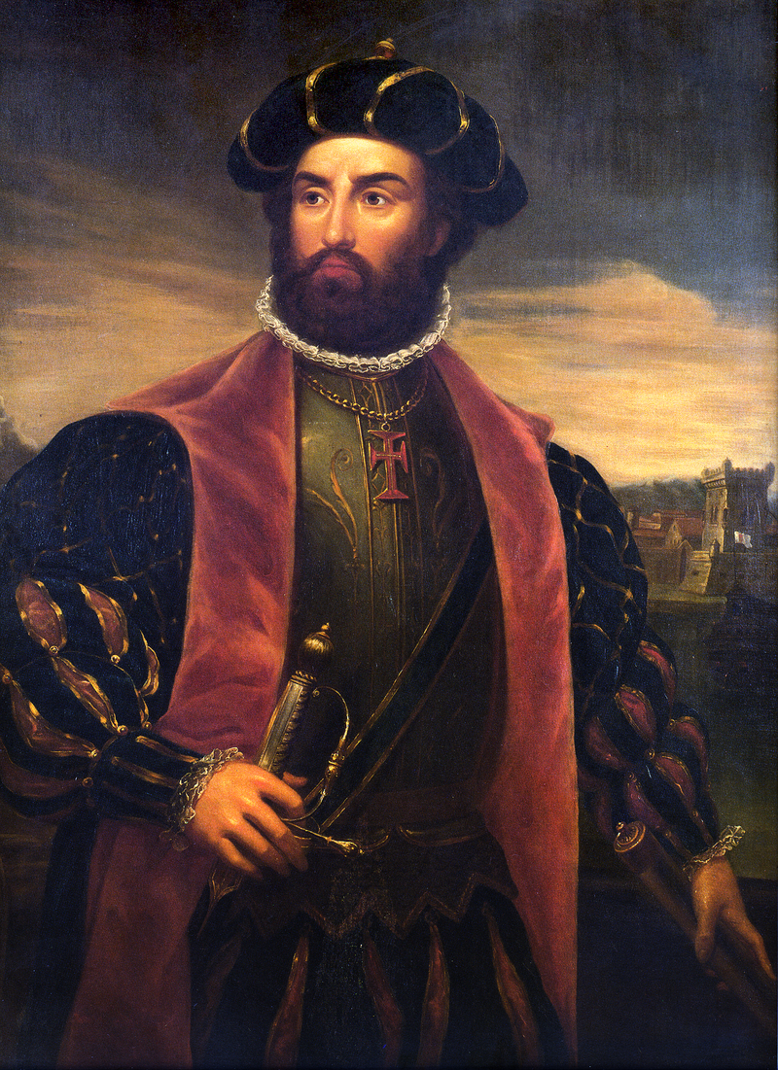
KHỞI ĐỘNG
Vào nửa sau thế kỉ XIX – đầu thế kỉ XX, Ấn Độ và hầu hết các nước trong khu vực Đông Nam Á bị thực dân phương Tây xâm chiếm.
Vì sao thực dân phương Tây lại xâm chiếm Ấn Độ?

Slide 17
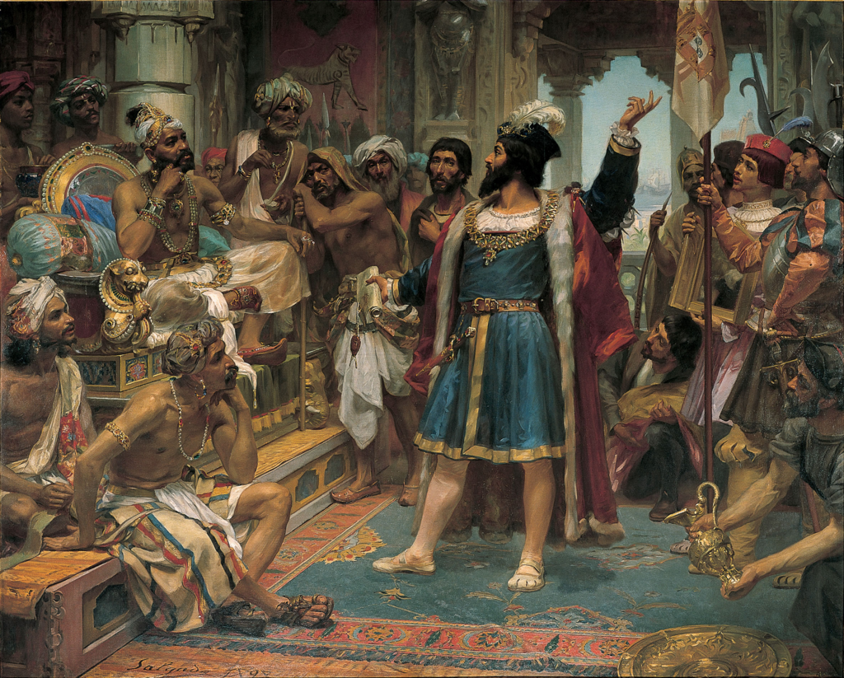
Ấn Độ là một quốc gia rộng lớn, đông dân, nằm ở phía Nam châu Á, rộng gần 4 triệu km².
Có nền văn hóa lâu đời, là quê hương của nhiều tôn giáo lớn trên thế giới.
Năm 1498, nhà hàng hải Ga-ma đã vượt mũi Hảo Vọng tới Ấn Độ.
Từ đó, các nước phương Tây từng bước xâm nhập vào Ấn Độ.
Gama trước Zamorin của Calicut, Ấn Độ

Slide 18
BÀI 15:
ẤN ĐỘ VÀ ĐÔNG NAM Á TỪ NỬA SAU THẾ XIX ĐẾN ĐẦU THẾ KỈ XX

Slide 19
NỘI DUNG BÀI HỌC
01
02
Ấn Độ nửa sau thế kỉ XIX
Phong trào giải phóng dân tộc ở Đông Nam Á từ nửa sau thế kỉ XIX đến đầu thế kỉ XX

Slide 20
01
ẤN ĐỘ
NỬA SAU THẾ KỈ XIX

Slide 21
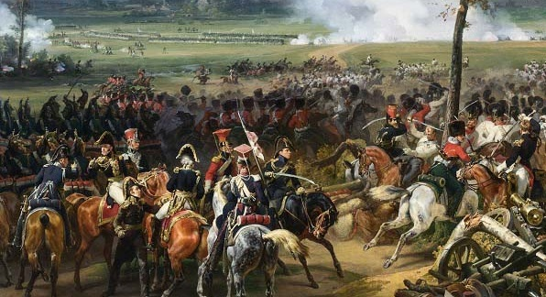
Đầu TK XVIII, Ấn Độ suy yếu qua các cuộc tranh giành quyền lực.
Các nước phương Tây đổ vào xâm chiếm, đô hộ Ấn Độ.
Giữa TK XIX, thực dân Anh hoàn thành xâm chiếm và đặt ách cai trị ở Ấn Độ.

Slide 22
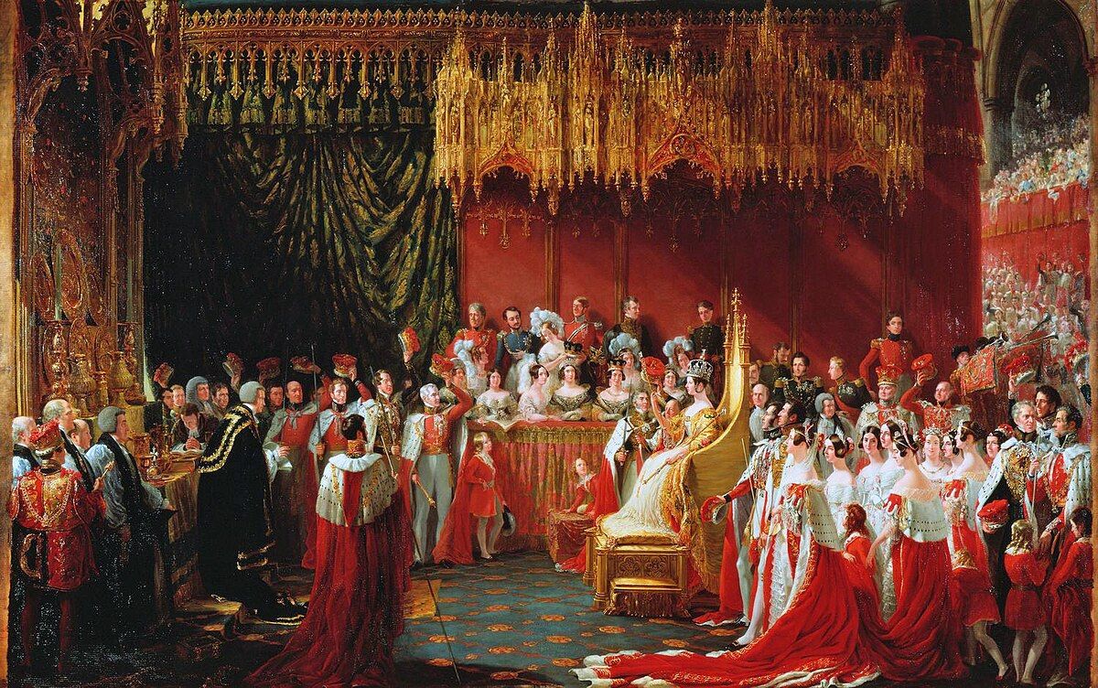
THẢO LUẬN CẶP ĐÔI
khai thác Hình 15.1, thông tin mục 1 SGK tr.65, 66 và trả lời câu hỏi: Trình bày những nét nổi bật về tình hình chính trị, kinh tế, xã hội ở Ấn Độ nửa sau thế kỉ XIX.
Hình 15.1. Buổi lễ Nữ hoàng Anh tuyên bố đồng thời là Nữ hoàng Ấn Độ (tranh vẽ)

Slide 23
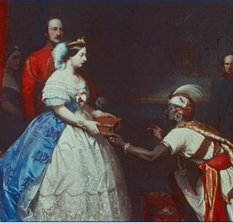
Chính trị
Thi hành nhiều biện pháp để áp đặt và củng cố quyền cai trị trực tiếp ở Ấn Độ.
Thực hiện chính sách nhượng bộ tầng lớp trên của phong kiến bản xứ.
Đồng hóa, nhượng bộ, trao quyền cho bộ phận tay sai bản xứ.
Tìm cách khơi sâu sự cách biệt về chủng tộc, tôn giáo.
Nữ hoàng Anh tuyên bố đồng thời là Nữ hoàng Ấn Độ

Slide 24
Kinh tế
Tiến hành cuộc khai thác quy mô, bóc lột đến mức tối đa.
Nông nghiệp | Công nghiệp
- Tăng cường chiếm đoạt ruộng đất để lập đồn điền. → Nông dân bị bần cùng, chết đói ngày càng nhiều | - Đẩy mạnh khai thác hầm mỏ. - Phát triển công nghiệp chế biến. - Mở mang hệ thống đường giao thông. → Nhiều thành phố, hải cảng xuất hiện.

Slide 25
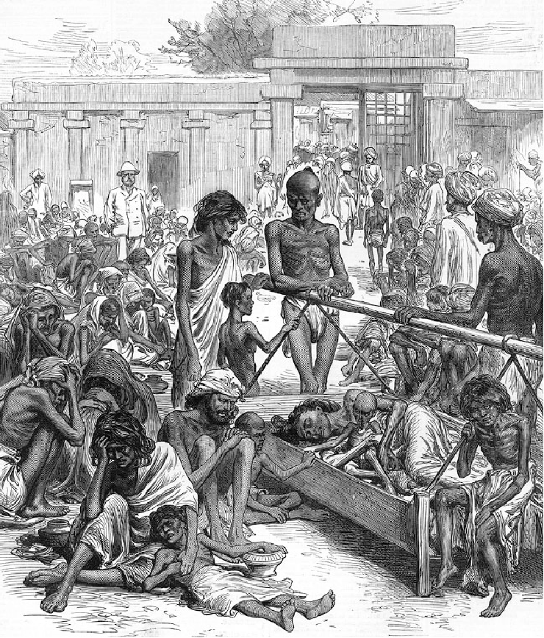
Nạn đói ở Ấn Độ
Cuối thế kỉ XIX, hàng loạt vụ mất mùa nghiêm trọng xảy ra dẫn đến nạn đói và dịch bệnh liên tục xảy ra ở Ấn Độ.
- 1860 – 1861: 2 triệu người chết.
- 1876 – 1878: 4,3 triệu người chết; thêm 1,2 triệu người ở các tỉnh Tây Bắc và Kát-mi (Kashmir) trong năm 1877 – 1878.
- 1896 – 1897: 5 triệu người chết.
- 1899 – 1900: hơn 1 triệu người chết.
(P.G.Mác-san (P.J.Marshall) (Chủ biên), Lịch sử vẽ bằng tranh về đế quốc Anh của Cam-brít (The Cambridge illustrated History of the British Empire), NXB Đại học Cam-brít (Cambridge University Press), 1996, trang 132)

Slide 26
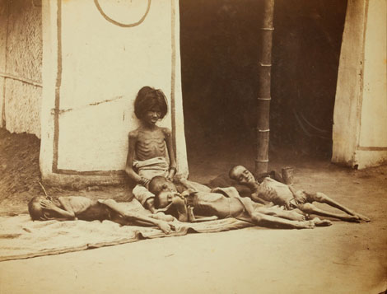
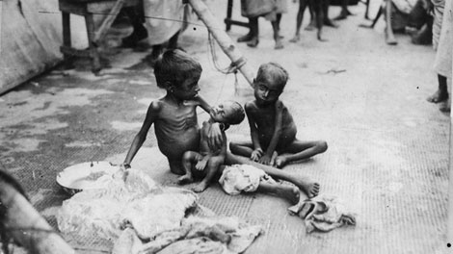
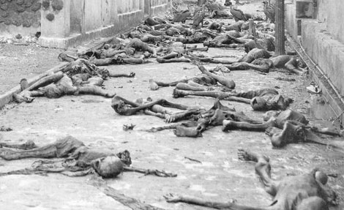
Người dân Ấn Độ trong nạn đói năm 1876
Trẻ em Ấn Độ trong nạn đói năm 1943
Hậu quả kinh hoàng của nạn đói ở Bengal năm 1943

Slide 27
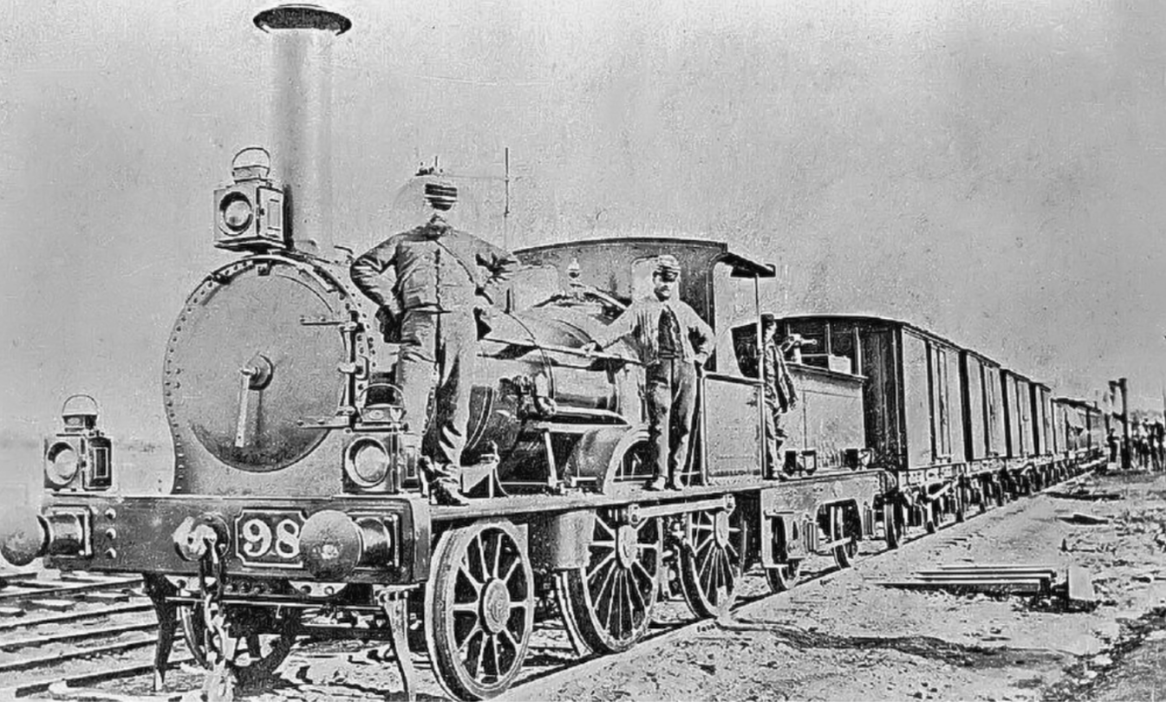
Đầu máy xe lửa đầu tiên được đưa vào sử dụng tại Ấn Độ trên tuyến đường sắt từ thành phố Mum-bai đến thành phố Thên (thuộc bang Ma-ra-hát-tra)

Slide 28
Xã hội
Thi hành chính sách “ngu dân”.
Khuyến khích những tập quán lạc hậu và phản động.
Sự xâm lược tàn bạo của thực dân Anh đã chà đạp lên quyền dân tộc thiêng liêng của nhân dân Ấn Độ.

Slide 29
Mâu thuẫn giữa nhân dân Ấn Độ với thực dân Anh là mâu thuẫn là mâu thuẫn cơ bản trong xã hội.
Phong trào đấu tranh chống thực dân Anh nổ ra một cách quyết liệt
Khởi nghĩa Xi-pay (1857 – 1959).
Phong trào đấu tranh dưới sự lãnh đạo của Đảng Quốc đại (1905 – 1908).

Slide 30
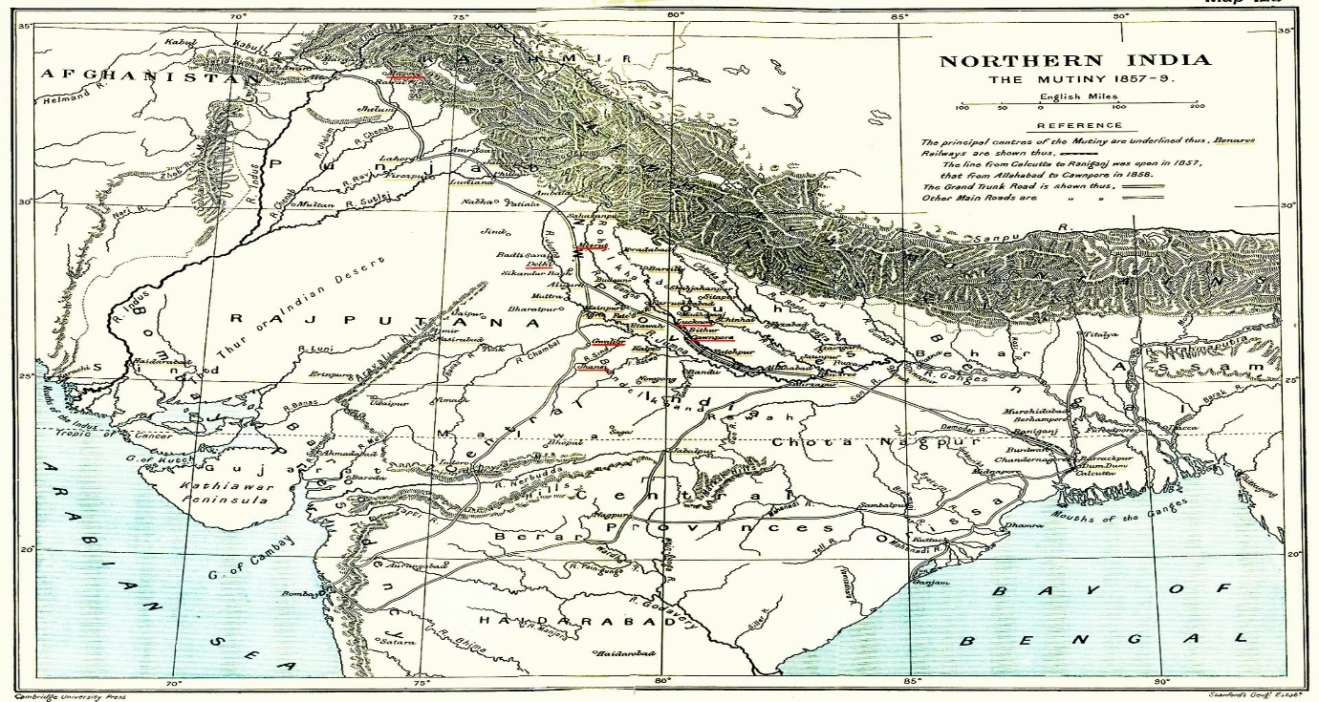
Bản đồ thể hiện trung tâm của cuộc nội dậy năm 1912

Slide 31
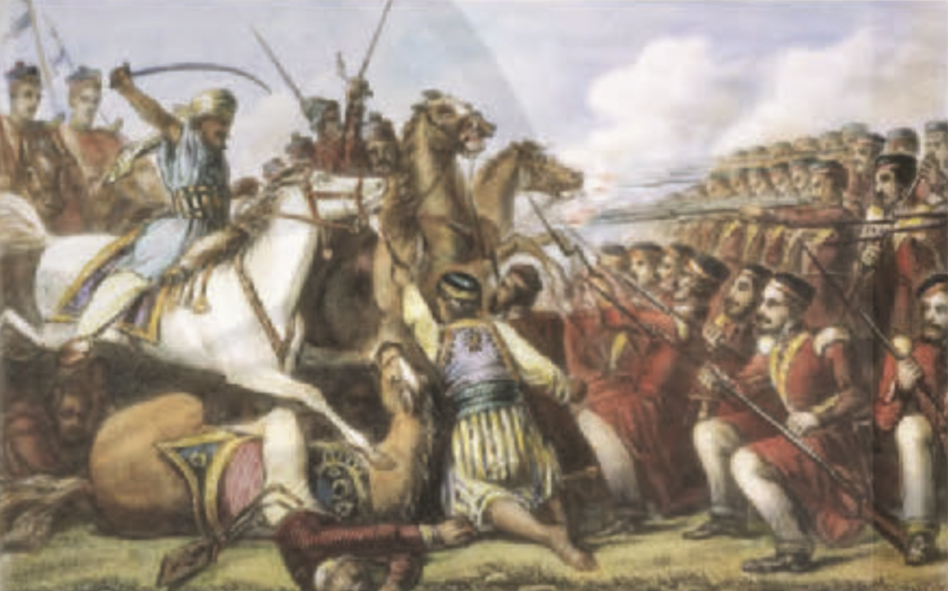
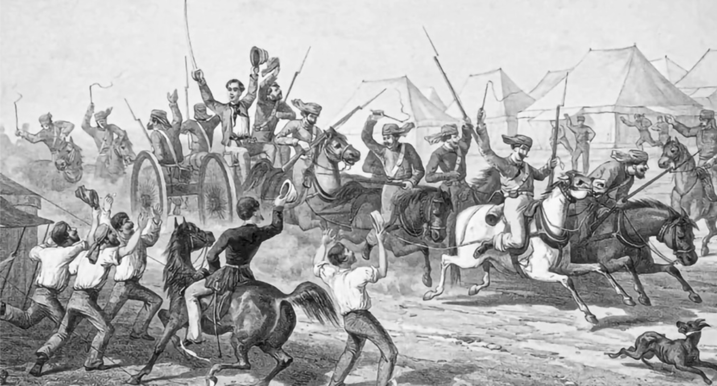
Binh đoàn Xi-pay tấn công quân đội Anh tại trận Can-pua (1857)
Binh lính gốc Ấn trong quân đội Anh nổi dậy trong cuộc khởi nghĩa Xi-pay

Slide 32
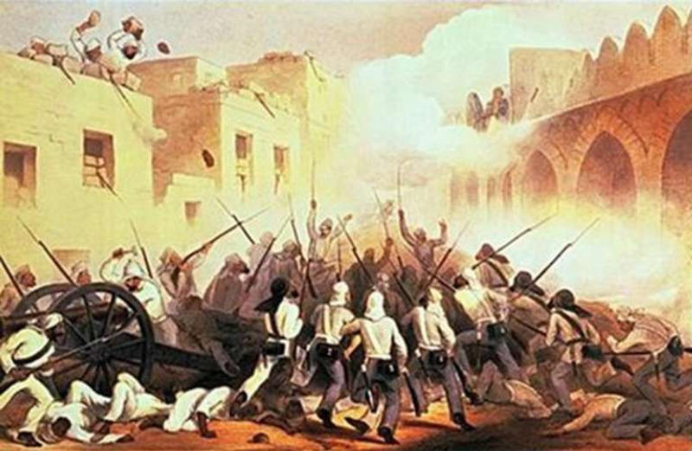
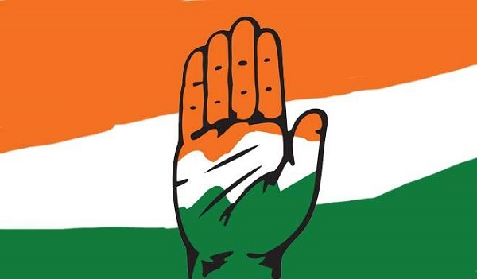
Đảng Quốc Đại là đảng đầu tiên của của giai cấp tư sản Ấn Độ

Slide 33

TRẢ LỜI CÂU HỎI
Em có suy nghĩ gì về chính sách cai trị, bóc lột của thực dân Anh ở Ấn Độ cuối thế kỉ XIX?

Slide 34

KẾT LUẬN
Từ một nước phong kiến độc lập, Ấn Độ trở thành thuộc địa quan trọng nhất của thực dân Anh. Trong bối cảnh đó, tình hình Ấn Độ có sự chuyển biến toàn diện trên các lĩnh vực chính trị, kinh tế, xã hội.

Slide 35
02
PHONG TRÀO GIẢI PHÓNG DÂN TỘC Ở ĐÔNG NAM Á TỪ NỬA SAU THẾ KỈ XIX ĐẾN ĐẦU THẾ KỈ XX

Slide 36
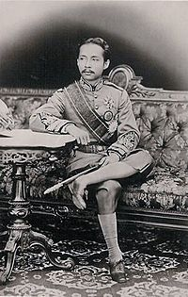
Vào nửa sau thế kỉ XIX, ngoài Xiêm vẫn giữ được nền độc lập tương đối thì các nước khác trong khu vực Đông Nam Á đều trở thành thuộc địa của các nước tư bản:
Anh biến Miến Điện thành một tỉnh của Ấn Độ (thuộc Anh).
1885
Đầu TK XX
Mã Lai trở thành thuộc địa của Anh.
Rama V – vua Xiêm La
Việt Nam, Cam-pu-chia, Lào thành thuộc địa của Pháp
Tây Ban Nha củng cố ách thống trị ở Phi-líp-pin.
Phi-líp-pin thành thuộc địa của Mỹ
Nửa sau TK XIX
1898
Cuối TK XIX

Slide 37
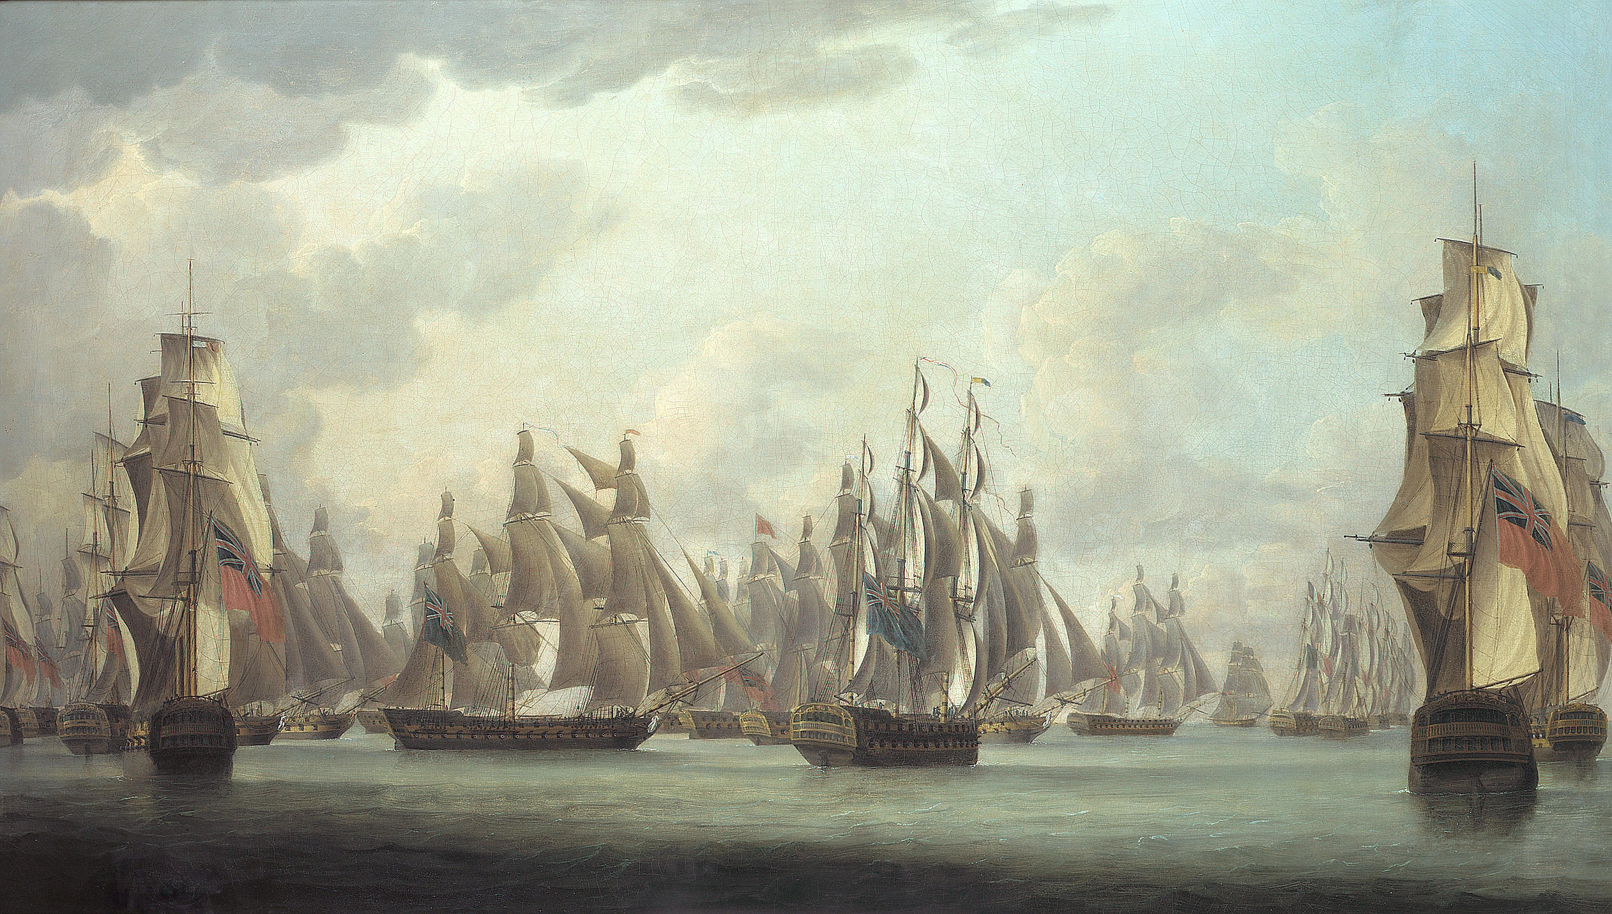
Sự xâm lược, đô hộ của đế quốc, thực dân dẫn tới phong trào đấu tranh mạnh mẽ của nhân dân Đông Nam Á giành độc lập và tiến bộ xã hội.

Slide 38
LÀM VIỆC NHÓM
Nhóm 1
PHIẾU HỌC TẬP SỐ 1
Khai thác Hình 15.2 SGK tr.67 và hoàn thành Phiếu học tập số 1: Nêu những sự kiện tiêu biểu trong phong trào giải phóng dân tộc ở In-đô-nê-xi-a từ nửa sau thế kỉ XIX đến đầu thế kỉ XX.
PHONG TRÀO GIẢI PHÓNG DÂN TỘC Ở IN-ĐÔ-NÊ-XI-A (Từ nửa sau thế kỉ XIX đến đầu thế kỉ XX)
Thời gian | Sự kiện tiêu biểu

Slide 39
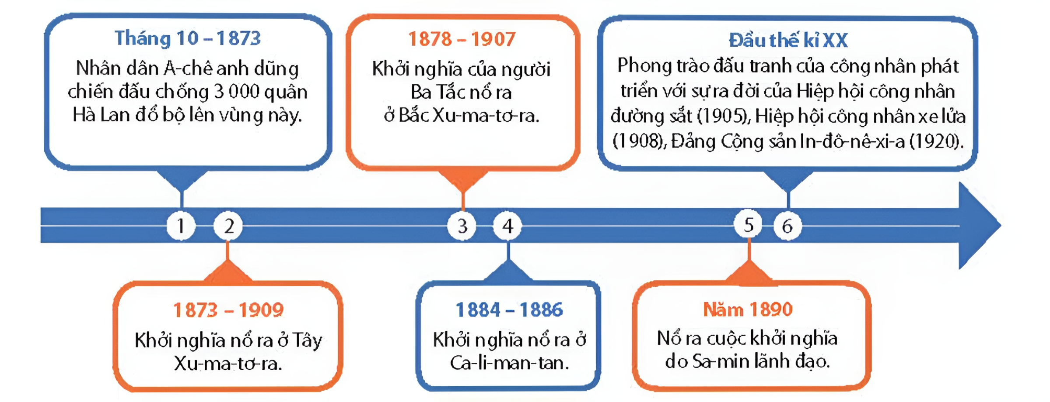
Hình 15.2. Sơ đồ một số sự kiện tiêu biểu trong phong trào giải phóng dân tộc ở In-đô-nê-xi-a từ nửa sau thế kỉ XIX đến đầu thế kỉ XX

Slide 40
LÀM VIỆC NHÓM
Nhóm 2
PHIẾU HỌC TẬP SỐ 2
PHONG TRÀO GIẢI PHÓNG DÂN TỘC Ở PHI-LIP-PIN (Từ nửa sau thế kỉ XIX đến đầu thế kỉ XX) 1. Một số điểm nổi bật của phong trào
Thời gian | Sự kiện tiêu biểu
2. Giới thiệu về người lãnh đạo Hô-xê Ri-dan (1861 – 1986) ………………………………………………………….. …………………………………………………………..
Khai thác Hình 15.3, 15.4, mục Em có biết và hoàn thành Phiếu học tập số 2: Cho biết điểm nổi bật của phong trào giải phóng dân tộc ở Phi-lip-pin từ nửa sau thế kỉ XIX đến đầu thế kỉ XX.

Slide 41
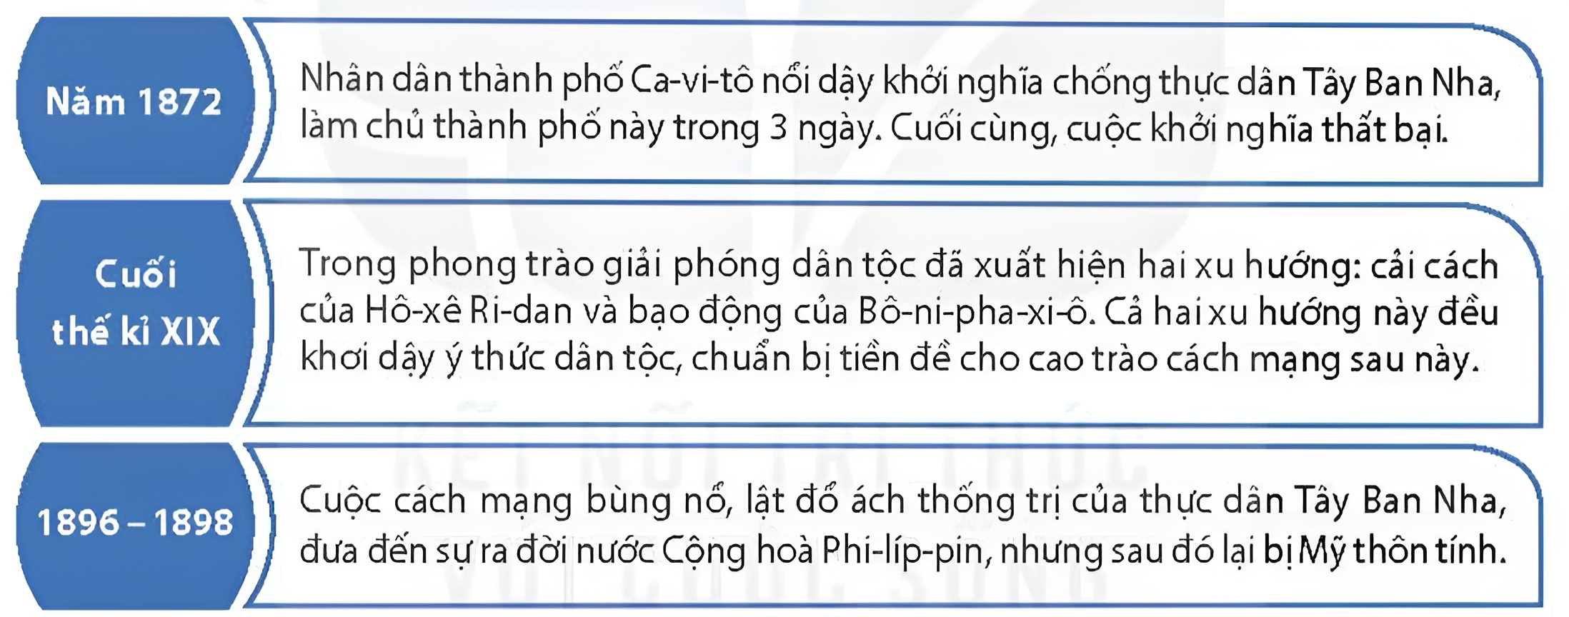
Hình 15.3. Sơ đồ một số sự kiện tiêu biểu trong phong trào giải phóng dân tộc ở Phi-líp-pin từ nửa sau thế kỉ XIX đến đầu thế kỉ XX

Slide 42
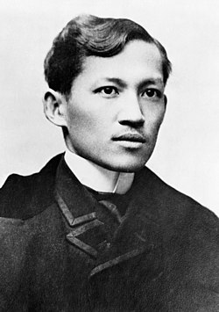
Em có biết?
Hô-xê Ri-dan là người lãnh đạo Liên minh Phi-líp-pin, bị thực dân Tây Ban Nha bắt giam và xử tử năm 1896. Ngày nay, ở Thủ đô Ma-ni-la, tại nơi ông bị xử tử,người ta đã xây dựng quảng trường Hô-xê Ri-dan.
Hình 15.4. Hô-xê Ri-dan
(1861 – 1896)

Slide 43
LÀM VIỆC NHÓM
PHIẾU HỌC TẬP SỐ 3
Nhóm 3
PHONG TRÀO GIẢI PHÓNG DÂN TỘC Ở BA NƯỚC ĐÔNG DƯƠNG (Từ nửa sau thế kỉ XIX đến đầu thế kỉ XX) 1. Những nét chính trong phong trào giành độc lập của ba nước Đông Dương
 | Sự kiện tiêu biểu
Việt Nam
Cam-pu-chia
Lào
2. Sưu tầm thông tin, tư liệu, hình ảnh trên sách báo, internet giới thiệu về một phong trào giải phóng dân tộc tiêu biêu của ba nước Đông Dương ………………………………………………………………………….. ………………………………………………………….. ……………..
Khai thác thông tin mục 2b SGK tr.68 và hoàn thành Phiếu học tập số 3: Nêu những nét chính trong phong trào giành độc lập của ba nước Đông Dương từ sau nửa thế kỉ XIX đến đầu thế kỉ XX.

Slide 44
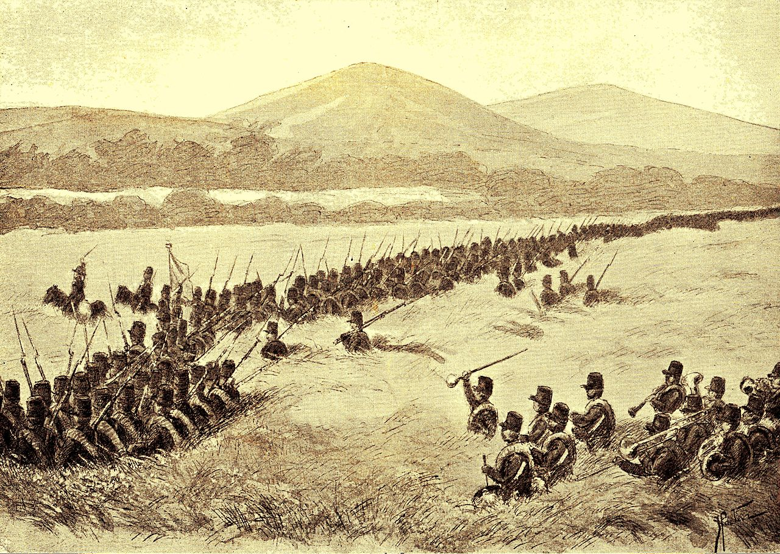
Phong trào giải phóng dân tộc ở In-đô-nê-xi-a
Tháng 10 - 1873
Nhân dân A-chê anh dũng chiến đấu chống 3000 quân Hà Lan đổ bộ lên vùng này.
Quân Hà Lan tiến quân tại Bali năm 1846.

Slide 45
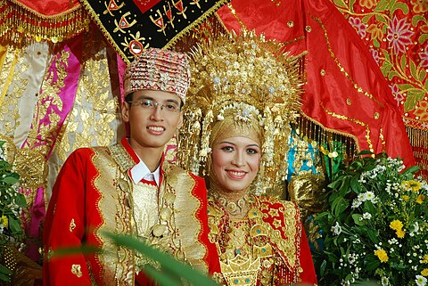
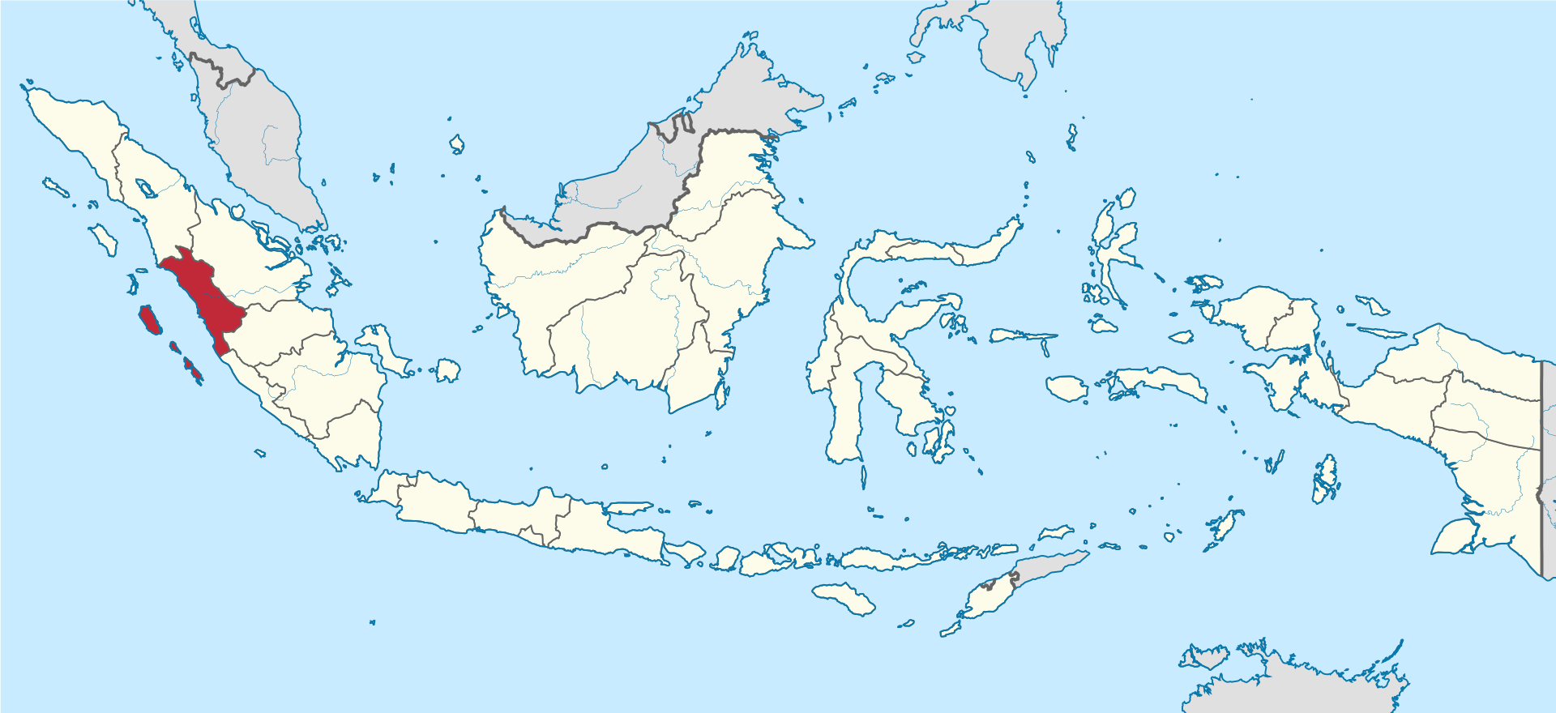
Phong trào giải phóng dân tộc ở In-đô-nê-xi-a
1873 - 1909
Xu-ma-tơ-ra là quê hương của người Minang – In-dô-nê-xi-a
Khởi nghĩa nổ ra ở Tây Xu-ma-tơ-ra
Vị trí phía Tây của Xu-ma-tơ-ra (màu đỏ)

Slide 46
Phong trào giải phóng dân tộc ở In-đô-nê-xi-a
1878 - 1907
1884 - 1886
Năm 1890
Khởi nghĩa của người Ba Tắc nổ ra ở Bắc Xu-ma-tơ-ra
Khởi nghĩa nổ ra ở Ca-li-man-tan
Nổ ra cuộc khởi nghĩa do Sa-min lãnh đạo

Slide 47

Phong trào giải phóng dân tộc ở In-đô-nê-xi-a
Đầu thế kỉ XX
Phong trào đấu tranh của công nhân phát triển với sự ra đời của Hiệp hội công nhân đường sắt (1905), Hiệp hội công nhân xe lửa (1908), Đảng Cộng sản In-đô-nê-xi-a (1920).
Đảng Cộng sản In-đô-nê-xi-a

Slide 48
Phong trào giải phóng dân tộc ở Phi-lip-pin
1872
Cuối TK XIX
Nhân dân thành phố Ca-vi-tô nổi dậy khởi nghĩa chống thực dân Tây Ban Nha.
Cuối cùng, cuộc khởi nghĩa thất bại.
Trong phong trào giải phóng dân tộc đã xuất hiện hai xu hướng: cải cách của Hô -xê Ri-dan và bạo động của Bô-ni-pha-xi-ô.
Khơi dậy ý thức dân tộc, chuẩn bị tiền đề cho cao trào cách mạng sau này.

Slide 49
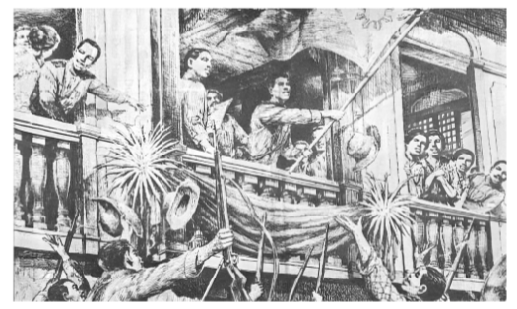
Phong trào giải phóng dân tộc ở Phi-lip-pin
1896 - 1898
Cuộc cách mạng bùng nổ, lật đổ ách thống trị của thực dân Tây Ban Nha
Cộng hoà Phi-líp-pin ra đời.
Bị Mỹ thôn tính.
Nhân dân Phi-lip-pin giải phóng thành phố Xi-bu khỏi ách thống trị của thực dân Tây Ban Nha (tháng 4/1898 – tranh vẽ)

Slide 50
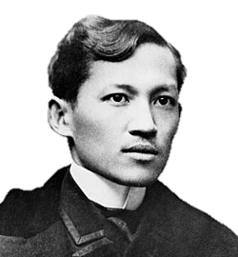
Đôi nét về người lãnh đạo Hô-xê Ri-dan
- Là nhà thơ, thầy thuốc và nhà hoạt động dân chủ của Phi-líp –pin.
- Đại diện cho xu hướng cải cách trong phong trào dân tộc.
- Là một người có tài năng:
    Sáng tác bài thơ Gửi thanh niên Phi-líp-pín (viết năm 1879), phản ánh tư tưởng yêu nước trong thời kì đầu của mình.
    Cuốn Đừng đụng vào tôi (1887) nhằm vạch trần tội ác của thực dân Tây Ban Nha.
Hô-xê Ri-dan
(1861 – 1986)

Slide 51
Liên minh Phi-lip-pin
Được Hô-xê Ri-dan thành lập năm 1892 và là tổ chúc có uy tín, có cơ sở cả trong giai cấp tư sản cũng như trong quần chúng.
Phản đối đấu tranh bạo lực, không tin vào lực lượng của quần chúng nhân dân, chỉ chú trọng hoạt động trong giới trí thức.
Ngay sau một vài hoạt động lớn của Liên minh, Ri-dan bị bắt và chịu án lưu đày.
Ông bị giải về nước và chịu án tử hình vào ngày 31/12/1896.

Slide 52

Phong trào giải phóng dân tộc ở ba nước Đông Dương
VIỆT NAM
Giữa thế kỉ XIX: Cuộc kháng chiến chống thực dân Pháp xâm lược. Nổi bật là phong trào Cần vương, khởi nghĩa nông dân Yên Thế.
Đầu thế kỉ XX: phong trào giải phóng dân tộc theo khuynh hướng dân chủ tư sản với hai xu hướng chính là bạo động và cải cách.

Slide 53
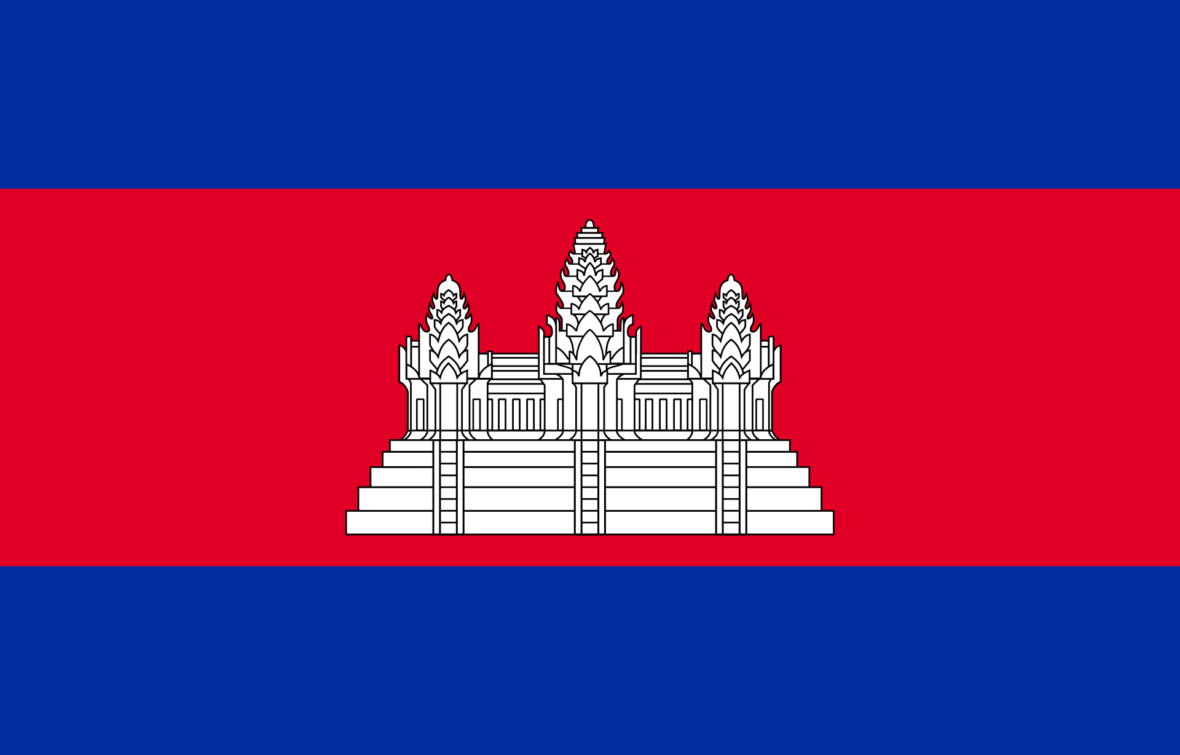
Phong trào giải phóng dân tộc ở ba nước Đông Dương
CAM-PU-CHIA
Nhiều cuộc khởi nghĩa của nhân dân nổ ra, tiêu biểu là cuộc khởi nghĩa do A-cha Xoa lãnh đạo (1863 – 1866), cuộc khởi nghĩa dưới sự chỉ hủy của nhà sư Pu-côm-bô (1866 – 1867).
Cuộc khởi nghĩa do Hoàng thân Si-vô-tha đứng đầu đã gây cho Pháp nhiều thiệt hại lớn.

Slide 54

Phong trào giải phóng dân tộc ở ba nước Đông Dương
LÀO
Nhân dân đã nổi dậy đấu tranh chống thực dân Pháp, tiêu biểu là cuộc khởi nghĩa của nhân dân Xa-van-na-khét do Pha-ca-đuốc lãnh đạo (1901 – 1903), cuộc khởi nghĩa do Ong Kẹo lãnh đạo ở cao nguyên Bô-lô-ven (1901 – 1907).

Slide 55
Cuộc khởi nghĩa của A-cha Xoa (1863 - 1866)
Là cuộc khởi nghĩa lớn, diễn ra ở các tỉnh giáp với biên giới Việt Nam, đã gây cho thực dân Pháp nhiều tốn thất to lớn.
A-cha Xoa lúc đầu tham gia cuộc khởi nghĩa của Si-vô-tha, bị đàn áp, ông và nhiều nghĩa quân phải phiêu bạt sang Việt Nam (Châu Đốc, Tịnh Biên). Số phận của người dân Việt Nam lúc này cũng giống như người dân Khơ-me, nên cuộc vận động khởi nghĩa của A-cha Xoa gặp nhiều thuận lợi. Nhân dân Việt Nam đã sẵn sàng giúp đỡ A-cha Xoa chống lại thực dân Pháp và triều đình Khơ-me.
Từ vùng núi Thất Sơn, A-cha Xoa lấy Châu Đốc, Hà Tiên làm bàn đạp đánh về
Cam-pu-chia. Năm 1864, có lần nghĩa quân đã chiếm được tỉnh Cam-pốt và áp sát
Phnôm Pênh. Hoạt động của nghĩa quân trong các năm 18641 - 1865 càng mạnh mẽ. Biên giới Việt Nam - Cam-pu-chia biến thành vùng căn cứ của cuộc khởi nghĩa A-cha Xoa.
Thực dân Pháp thấy bất lợi, bèn ép buộc nhà Nguyễn bắt A-cha Xoa nộp cho chúng. Ngày 19/3/1866, do bị thương nặng, A-cha Xoa đã rơi vào tay thực dân Pháp.

Slide 56
Cuộc khởi nghĩa của Pu-côm-bô (1866 - 1867)
Cuộc khởi nghĩa không chỉ thể hiện tinh thần anh dũng, bất khuất của nhân dân Cam-pu-chia mà còn là biểu tượng về liên minh chiến đấu giữa nhân dân Việt Nam và nhân dân Cam-pu-chia trong cuộc đấu tranh chống kẻ thù chung là thực dân Pháp xâm lược.
Pu-côm-bô là nhà sư có uy tín trong nhân dân, đã từng lánh nạn ở Nam Lào trong
17 năm. Năm 1866, ông phát động cuộc khởi nghĩa chống Pháp và lập căn cứ ở Tây
Ninh. Nghĩa quân bao gồm người Khơ-me, người Xtiêng, người Kinh. Trương Quyển (con Trương Định) và Võ Duy Dương đã liên kết với nghĩa quân Pu-côm-bô
trong những trận đánh Pháp. Khi lực lượng lớn mạnh, Pu-côm-bô tiến quân về nước, kiểm soát Pa-man, tiến công kinh đô cũ U-đông (17/12/1866). Nhân dân Việt Nam ở ba tỉnh miền Tây Nam Kì thường xuyên cung cấp lương thực, vũ khí cho nghĩa quân.
Ngày 3/12/1867, Pu-côm-bô hi sinh. Cuộc chiến đấu của Pu-côm-bô đã kết thúc một cách oanh liệt.

Slide 57
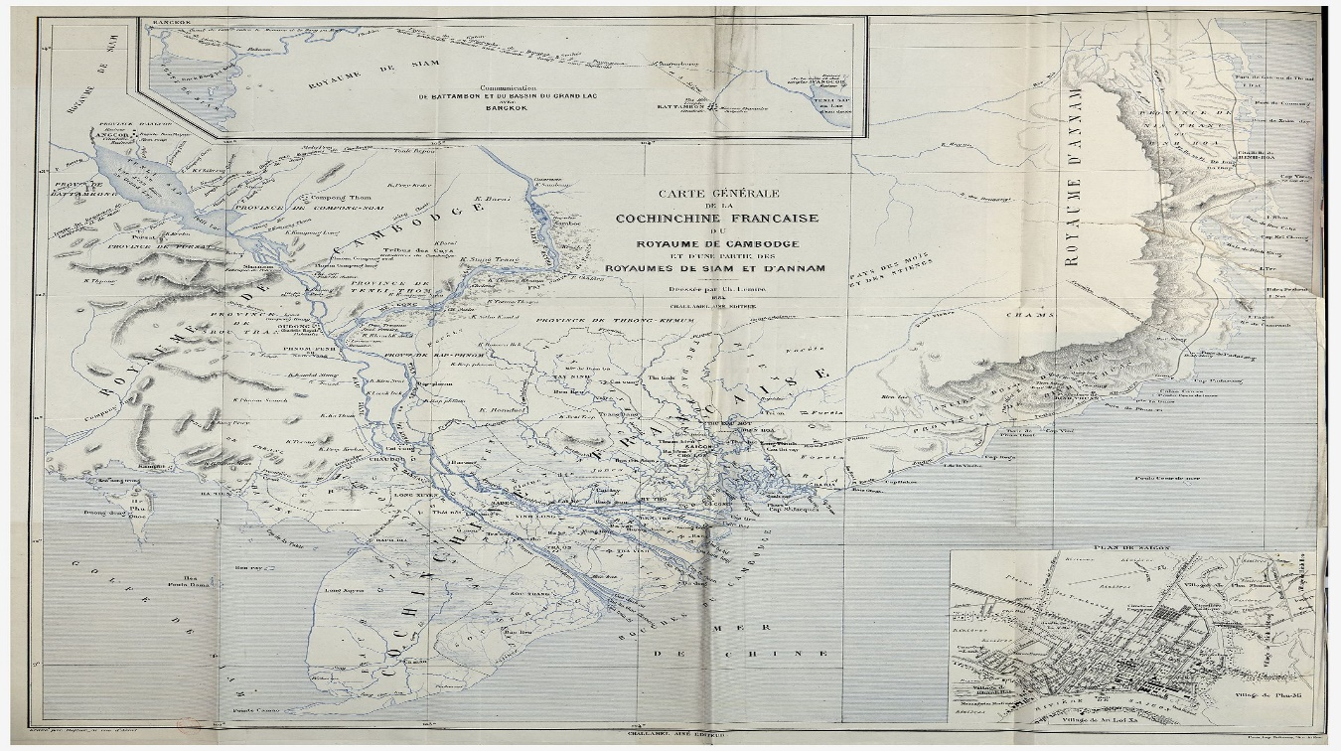
Địa bàn hoạt động là vùng biên giới Cao Miên-Nam Kỳ, giữa hai sông Vàm Cỏ, sau bị Pháp cắt về Cam-pu-chia

Slide 58
Câu hỏi trắc nghiệm
LUYỆN TẬP

Slide 59
Câu 1: Trong cuộc chạy đua xâm lược thuộc địa của thực dân phương Tây, cuối cùng Ấn Độ trở thành thuộc địa của nước nào? Vào thời gian nào?
A. Tây Ban Nha - cuối thế kỉ XVIII.
B. Pháp - đầu thế kỉ XIX.
C. Hà Lan - cuối thế kỉ XIX.
D. Anh - giữa thế kỉ XIX.
D. Anh - giữa thế kỉ XIX.

Slide 60
Câu 2: Cuộc đấu tranh tiêu biểu nhất của nhân dân Ấn Độ chống ách thống trị thực dân nửa cuối thế kỉ XIX là
A. Cuộc khởi nghĩa của nhân dân miền Bắc Ấn Độ.
B. Cuộc khởi nghĩa của nhân dân miền Trung Ấn Độ
C. Cuộc khởi nghĩa Xi-pay.
C. Cuộc khởi nghĩa Xi-pay.
D. Cuộc đấu tranh dưới sự lãnh đạo của Đảng Quốc đại.

Slide 61
Câu 3: Ý nào không phải là chính sách cai trị về chính trị của thực dân Anh ở Ấn Độ?
A. Thi hành nhiều biện pháp để áp đặt và củng cố quyền cai trị trực tiếp.
B. Điều hành trực tiếp là phó vương và một hội đồng gồm 5 ủy viên.
C. Biến Ấn Độ thành một tỉnh của Anh.
C. Biến Ấn Độ thành một tỉnh của Anh.
D. Nữ hoàng Anh tuyên bố đồng thời vừa là Nữ hoàng Ấn Độ.

Slide 62
Câu 4: Ý nào không phải là chính sách cai trị về kinh tế của thực dân Anh ở Ấn Độ?
A. Tăng cường chiếm đoạt ruộng đất của công xã để lập đồn điền.
B. Đẩy mạnh vơ vét nguồn nguyên liệu ở thuộc địa để phục vụ cho công nghiệp chính quốc.
C. Tiến hành bóc lột nhân công để thu lợi nhuận tối đa.
D. Đầu tư phát triển công nghiệp để thu được nhiều lợi nhuận.
D. Đầu tư phát triển công nghiệp để thu được nhiều lợi nhuận.

Slide 63
Câu 5: Hầu hết các nước trong khu vực Đông Nam Á đã bị biến thành thuộc địa của thực dân phương Tây, ngoại trừ:
A. In-đô-nê-xi-a.
C. Mã Lai.
B. Xiêm.
B. Xiêm.
D. Phi-lip-pin.

Slide 64
Câu 6: Phong trào giải phóng dân tộc ở In-đô-nê-xi-a đầu thế kỉ XX có điểm nổi bật là:
A. Phong trào đấu tranh của công nhân phát triển đưa đến sự ra đời của Đảng Cộng sản.
A. Phong trào đấu tranh của công nhân phát triển đưa đến sự ra đời của Đảng Cộng sản.
B. Giành độc lập bằng khởi nghĩa vũ trang đi liền với những cải cách duy tân đất nước.
C. Xuất hiện phong trào cải cách duy tân đất nước theo gương Nhật Bản.
D. Tất cả các phong trào đều đặt dưới sự lãnh đạo của các trí thức phong kiến.

Slide 65
Câu 7: Kết quả của cuộc Cách mạng 1896 - 1898 ở Phi-líp-pin là:
A. Chính quyền thực dân phải nhượng bộ, nới rộng các quyền tự chủ cho người dân bản xứ.
B. Bị chính quyền thực dân đàn áp dã man, cách mạng thất bại.
C. Giành được độc lập hoàn toàn cho đất nước.
D. Lật đổ ách thống trị của Tây Ban Nha đưa đến sự ra đời của nước Cộng hoà Phi-líp-pin.
D. Lật đổ ách thống trị của Tây Ban Nha đưa đến sự ra đời của nước Cộng hoà Phi-líp-pin.

Slide 66
Câu 8: Nước đế quốc mượn cớ giúp đỡ nhân dân Phi-líp-pin chống ách thống trị của thực dân Tây Ban Nha, nhưng sau đó đã thôn tính nước này là:
A. Pháp.
B. Nhật Bản.
C. Мỹ.
C. Мỹ.
D. Anh.

Slide 67
Câu 9: Các cuộc khởi nghĩa tiêu biểu của nhân dân Cam-pu-chia và nhân dân Lào chống ách thống trị thực dân có điểm chung là:
A. Đặt dưới sự lãnh đạo của những người trong hoàng tộc.
B. Các nhà sư có vai trò rất lớn trong các cuộc khởi nghĩa.
C. Kéo dài nhiều năm liền, gây cho quân Pháp nhiều thiệt hại.
D. Có sự đoàn kết, phối hợp chiến đấu giữa ba dân tộc Đông Dương chống kẻ thù chung.
D. Có sự đoàn kết, phối hợp chiến đấu giữa ba dân tộc Đông Dương chống kẻ thù chung.

Slide 68
Câu 10: Tháng 10/1873, ở In-đô-nê-xi-a nhân dân A-chê anh dũng chiến đấu chống sự cai trị của thực dân nào?
A. Thực dân Hà Lan.
A. Thực dân Hà Lan.
B. Thực dân Anh.
C. Thực dân Pháp.
D. Thực dân Tây Ban Nha.

Slide 69
Câu 11: Ở Phi-líp-pin cuối thế kỉ XIX, phong trào giải phóng dân tộc đã xuất hiện những xu hướng đấu tranh nào?
A. Cải cách và vũ trang.
B. Cải cách và bạo động.
B. Cải cách và bạo động.
C. Vũ trang và bạo động.
D. Ôn hòa và vũ trang.

Slide 70
Câu 12: Ở Việt Nam, ngay từ giữa thế kỉ XIX nổ ra những cuộc kháng chiến tiêu biểu nào chống thực dân Pháp?
A. Phong trào Cần vương, khởi nghĩa Yên Thế.
A. Phong trào Cần vương, khởi nghĩa Yên Thế.
B. Phong trào Cần vương, khởi nghĩa Ba Đình.
C. Phong trào Cần vương, khởi nghĩa Bãi Sậy.
D. Phong trào Cần vương, khởi nghĩa Hương Khê.

Slide 71
Bài tập trong SGK
LUYỆN TẬP

Slide 72
Bài tập 1: Hãy lập và hoàn thành bảng thống kê (theo gợi ý dưới đây vào vở) về một số cuộc đấu tranh tiêu biểu của nhân dân Đông Nam Á chống chủ nghĩa thực dân.
Nước | Cuộc đấu tranh tiêu biểu | Thời gian diễn ra
In-đô-nê-xi-a | ? | ?
Phi-lip-pin | ? | ?
Việt Nam | ? | ?
Lào | ? | ?
Cam-pu-chia | ? | ?

Slide 73
Nước | Cuộc đấu tranh tiêu biểu | Thời gian diễn ra
In-đô-nê-xi-a | Cuộc đấu tranh của nhân dân A-chê chống lại thực dân Hà Lan. | Tháng 10/1873
 | Khởi nghĩa của nhân dân In-đô-nê-xi-a ở phía Tây đảo Xu-ma-tơ-ra. | 1873 - 1909
 | Khởi nghĩa của nhân dân vùng Ba Tắc. | 1878 - 1907
 | Khởi nghĩa của nhân dân vùng Ca-li-man-tan. | 1884 - 1886
 | Cuộc khởi nghĩa do Sa-min lãnh đạo. | Năm 1890
Phi-lip-pin | Nhân dân thành phố Ca-vi-tô nổi dậy khởi nghĩa chống thực dân Tây Ban Nha. | Năm 1872
 | Cuộc cách mạng năm 1896 - 1898 đã lật đổ ách thống trị của thực dân Tây Ban Nha. | 1896 - 1898

Slide 74
Nước | Cuộc đấu tranh tiêu biểu | Thời gian diễn ra
Việt Nam | Phong trào Cần vương. | 1885 - 1896
 | Khởi nghĩa nông dân Yên Thế. | 1884 - 1913
Lào | Khởi nghĩa của nhân dân Xa-van-na-khét do Pha-ca-đuốc lãnh đạo. | 1901
 | Khởi nghĩa ở cao nguyên Bô-lô-ven. | 1901 - 1907
Cam-pu-chia | Khởi nghĩa do A-cha Xoa lãnh đạo. | 1864 - 1865
 | Khởi nghĩa của nhà sư Pu-côm-bô. | 1866 - 1867
 | Khởi nghĩa do Hoàng thân Xi-vô-tha. | 1885 - 1895

Slide 75
Bài tập 2: Theo em, vì sao liên minh chiến đấu giữa nhân dân ba nước Việt Nam, Lào, Cam-pu-chia được hình thành ngay từ cuối thế kỉ XIX – đầu thế kỉ XX?
Trả lời:
Liên minh chiến đấu giữa nhân dân ba nước Việt Nam, Lào, Cam-pu-chia được hình thành ngay từ cuối thế thế kỉ XIX – đầu thế kỉ XX vì:
Ba nước Đông Dương có nét tương đồng về điều kiện địa lí và lịch sử, có mối quan hệ gắn bó với nhau trong quá khứ.
Ba nước đều chịu ách thống trị của thực dân Pháp.
Chứng tỏ liên minh chống Pháp xâm lược sớm được hình thành.

Slide 76
VẬN DỤNG

Slide 77
Nhiệm vụ: Có ý kiến cho rằng: Vào nửa sau thế kỉ XIX, thực dân phương Tây đến Ấn Độ và các nước Đông Nam Á là để “khai hóa văn minh”? Em đồng ý với ý kiến đó không? Vì sao?
Trả lời:
Không đồng ý.
Bản chất của “khai hóa văn minh” là: đem ánh sáng của những văn minh phát triển cao, rực rỡ soi rọi và thúc đẩy sự phát triển của những nền văn minh thấp kém hơn.
Mục đích và chính sách cai trị thực dân phương Tây ở Ấn Độ và Đông Nam Á đối lập hoàn toàn với ý nghĩa của từ “khai hóa văn minh”.

Slide 78
HƯỚNG DẪN VỀ NHÀ
Ôn lại kiến thức đã học
Làm bài tập Bài 15 – SBT Lịch sử và Địa lí 8, phần Lịch sử.
Đọc và tìm hiểu trước nội dung Bài 16 – Việt Nam dưới thời Nguyễn (nửa đầu thế kỉ XIX).

Slide 79
CẢM ƠN CÁC EM
ĐÃ CHÚ Ý LẮNG NGHE

